Slide 1
PRESENTAZIONE DEL PROGETTO
Per l’anno scolastico 2018-19 svolgeremo l'attività
con 5 classi presso 3 licei:
Nel primo Liceo sono state tenute le lezioni introduttive e sono stati consegnati i dosimetri che gli studenti hanno collocato nei locali da loro scelti;
Nel secondo e terzo liceo l’attività comincerà a fine gennaio

Slide 2
L’attività viene svolta direttamente presso le scuole e suddivisa in diversi giorni
Primo giorno di attività.
2 ore introduttive:
che cos’è il Radon e come si diffonde;
meccanismo di danno ed effetti sulla salute;
distribuzione del Radon in Piemonte;
cenni di normativa nazionale ed europea;
descrizione metodi di misura attivi e passivi e in particolare rivelatori a tracce ed elettreti che sono i dispositivi utilizzati per le misure nell’ambito del progetto.
Consegna di alcuni elettreti che vengono letti durante il secondo giorno di attività
Secondo giorno di attività.
2 ore in cui si illustra la procedura sperimentale da adottare per:
l’esposizione dei rivelatori a tracce, lo sviluppo chimico, la lettura delle tracce e la determinazione della concentrazione tramite retta di taratura.
I rivelatori e le camere di espansione vengono consegnati agli studenti che provvedono ad assemblarli e a sigillarli in buste impermeabili al radon.

Slide 3
Terzo giorno di attività.
2 ore durante le quali si effettua lo sviluppo dei rivelatori, la lettura delle tracce mediante microscopio di alcuni rivelatori e la simulazione della realizzazione della retta di taratura utilizzando dati già disponibili.
Successivamente vengono fornite agli studenti le immagini relative ai loro dosimetri e ai dosimetri utilizzati per la taratura
Quarto giorno di attività.
2 ore durante le quali gli studenti presentano e discutono i risultati ottenuti.

Slide 4
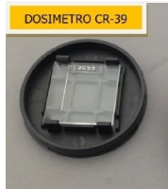
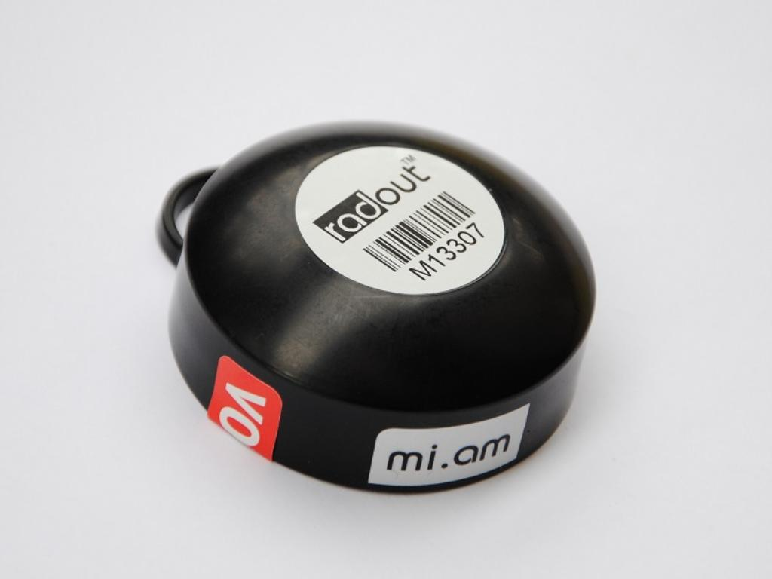
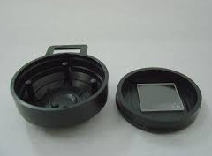
I rivelatori a tracce utilizzati sono i CR-39 TASL TASTRAK
Sviluppo è effettuato seguendo la procedura indicata da MIAM
in soluzione di NaOH 6.25 M a 98 °C per un periodo di 60 minuti
N°30 rivelatori sono al Politecnico di Milano per la taratura su 5 valori di esposizione.

Slide 5
QUESTIONARI
I questionari verranno distribuiti e raccolti in occasione di attività aperte (Settimana Scientifica o Open Days) organizzate direttamente dalle scuole coinvolte nel progetto, per esempio:
Galileo Ferraris: science fair ad aprile.
Alfieri: settimana delle iniziative del pi-greco day.
Elenco delle iniziative 2019
Certamente la Notte dei Ricercatori.
Per il Radon Day non sarà però possibile organizzare la gita a Lurisia in quanto il centro termale e la grotta sono chiusi in quel periodo, se il tempo lo permette possibile visita ai resti della ricerca Mineraria di Riofreddo.

